Slide 1
Aritmetika 2 – jaro 2021
Mgr. Helena Durnová, Ph.D.
RNDr. Petra Bušková

Slide 2
Organizace semestru
Cvičení budou probíhat v aplikaci MS Teams podle rozvrhu, účast na cvičení je povinná.
Během semestru budou nahrávány studijní materiály v dostatečném předstihu do ISu.
Ve skupinkách si připravíte řešení jednoho ze zadaných příkladů a na cvičení řešení některý člen skupinky předvede (tohoto člena určí náhodně vyučující).
Na konci semestru zápočtová písemná práce (ukázku nahrajeme během semestru do studijních materiálů v ISu).

Slide 3

Relace dělitelnosti
Definice 1:
Říkáme, že celé číslo b dělí celé číslo a (nebo b je dělitelem a nebo a je dělitelné b nebo a je násobkem b), právě když existuje celé číslo x, pro které platí $a=b∙x$ .
Symbolicky: $b|a ⟺(∃x∈Z)(a=b∙x$)

Slide 4
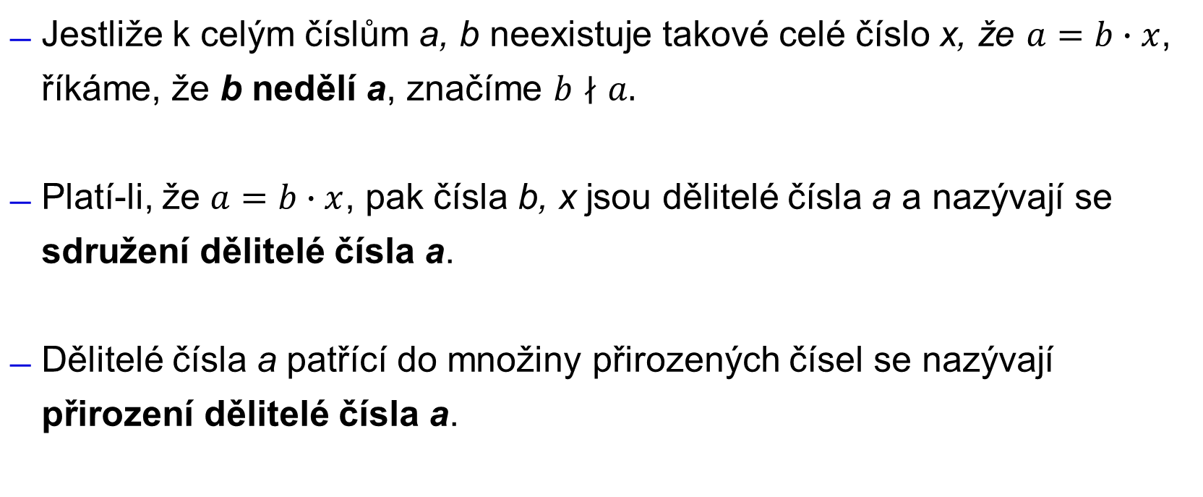
Relace dělitelnosti
Jestliže k celým číslům a, b neexistuje takové celé číslo x, že $a=b∙x$, říkáme, že b nedělí a, značíme $b∤a.$
Platí-li, že $a=b∙x$, pak čísla b, x jsou dělitelé čísla a a nazývají se sdružení dělitelé čísla a.
Dělitelé čísla a patřící do množiny přirozených čísel se nazývají přirození dělitelé čísla a.

Slide 5
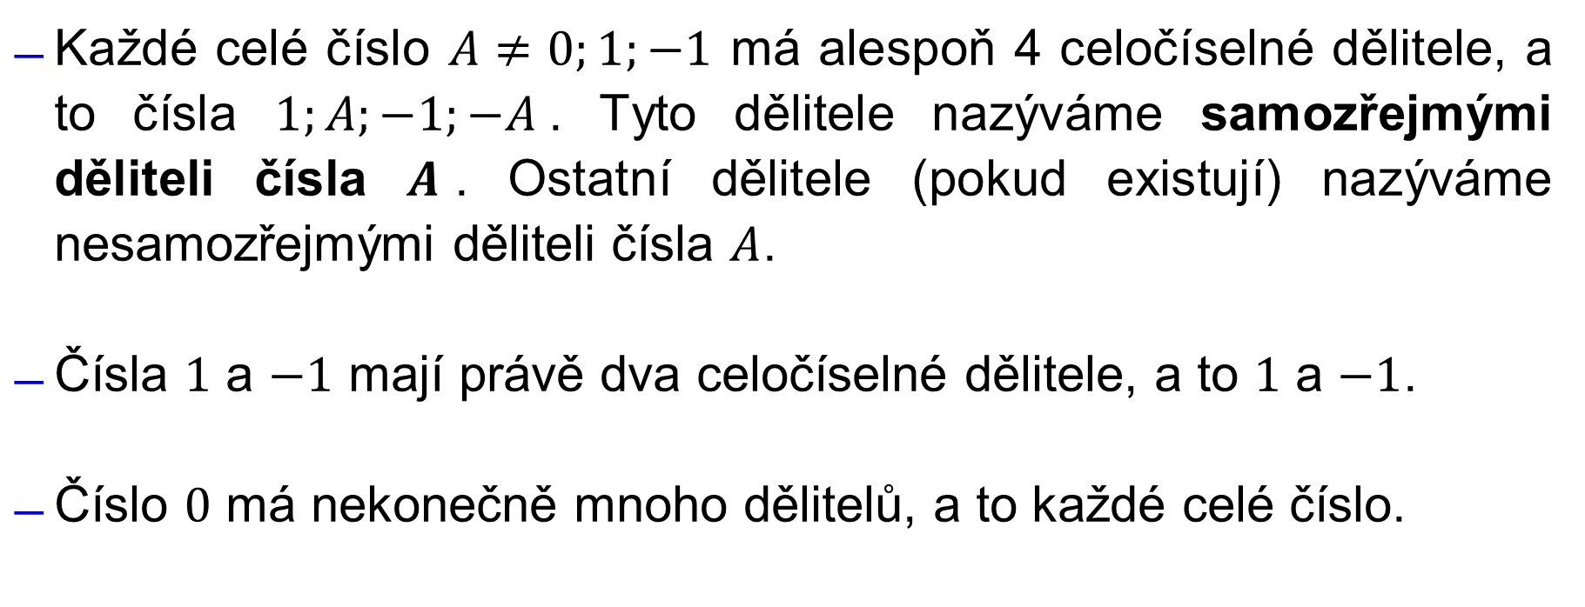
Relace dělitelnosti
Každé celé číslo $A≠0;1;−1$ má alespoň 4 celočíselné dělitele, a to čísla $1;A;−1;−A$. Tyto dělitele nazýváme samozřejmými děliteli čísla $A$. Ostatní dělitele (pokud existují) nazýváme nesamozřejmými děliteli čísla $A$.
Čísla $1$ a $−1$ mají právě dva celočíselné dělitele, a to $1$ a $−1$.
Číslo $0$ má nekonečně mnoho dělitelů, a to každé celé číslo.

Slide 6
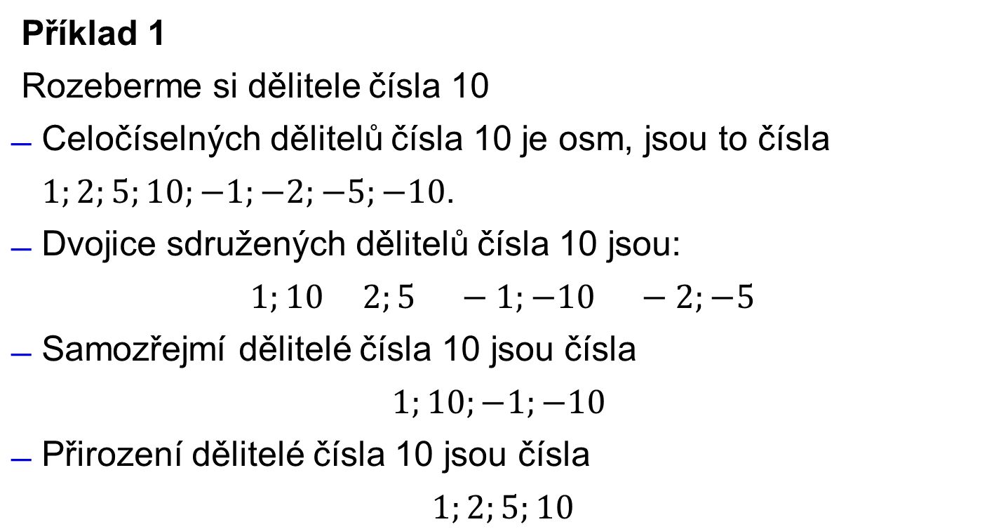
Relace dělitelnosti
Příklad 1
Rozeberme si dělitele čísla 10
Celočíselných dělitelů čísla 10 je osm, jsou to čísla $1;2;5;10;−1;−2;−5;−10$.
Dvojice sdružených dělitelů čísla 10 jsou:
$1;10 2;5 −1;−10 −2;−5$
Samozřejmí dělitelé čísla 10 jsou čísla
$1;10;−1;−10$
Přirození dělitelé čísla 10 jsou čísla
$1;2;5;10$

Slide 7

Relace dělitelnosti
Věta 1:
Pro libovolná celá čísla $a, b, c$ platí:
jestliže $b|a$ a zároveň $b|c$, pak také $b|(a+c)$ a $b|(a−c)$
symbolicky $\left(b\left|a ∧ b\right|c\right)⟹(b\left|\left(a+c\right)∧ b\right|(a−c))$
jestliže $b|a$, pak také $\left(−b\right)|a$, symbolicky $b|a ⟹\left(−b\right)|a$
jestliže $b|a$, pak také $b|(−a)$, symbolicky $b|a ⟹b|(−a)$

Slide 8
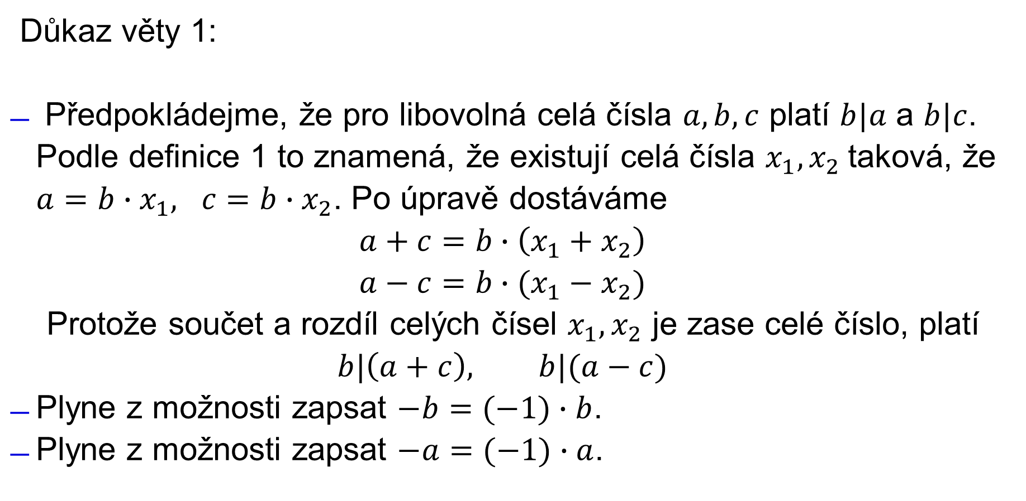
Důkaz věty 1:
Předpokládejme, že pro libovolná celá čísla $a, b, c$ platí $b|a$ a $b|c$. Podle definice 1 to znamená, že existují celá čísla $x_{1}, x_{2}$taková, že $a=b∙x_{1}, c=b∙x_{2}$. Po úpravě dostáváme
$$a+c=b∙\left(x_{1}+x_{2}\right) \\ a−c=b∙(x_{1}−x_{2})$$
Protože součet a rozdíl celých čísel $x_{1}, x_{2}$ je zase celé číslo, platí
$$b|\left(a+c\right), b|(a−c)$$
Plyne z možnosti zapsat $−b=(−1)∙b$.
Plyne z možnosti zapsat $−a=(−1)∙a$.

Slide 9
Relace dělitelnosti
Definice 2
Celé číslo dělitelné dvěma se nazývá sudé číslo.
Celé číslo, které není dělitelné dvěma (dává při dělení dvěma zbytek 1), se nazývá liché číslo.

Slide 10
Relace dělitelnosti - příklady
Příklad 2
Dokažte, že
součet libovolného sudého čísla a libovolného lichého čísla je liché číslo;
součin libovolných dvou lichých čísel je liché číslo;
součin libovolného sudého čísla s libovolným lichým číslem je sudé číslo.
Příklad 3
Určete vlastnosti relace „dělitelnost celých čísel“ a tvrzení zdůvodněte.
Příklad 4
Jsou dána čísla a, b, pro která platí, že a je dělitelné osmi a b je dělitelné šesti. Dokažte, že jejich součin je dělitelný číslem 24.

Slide 11
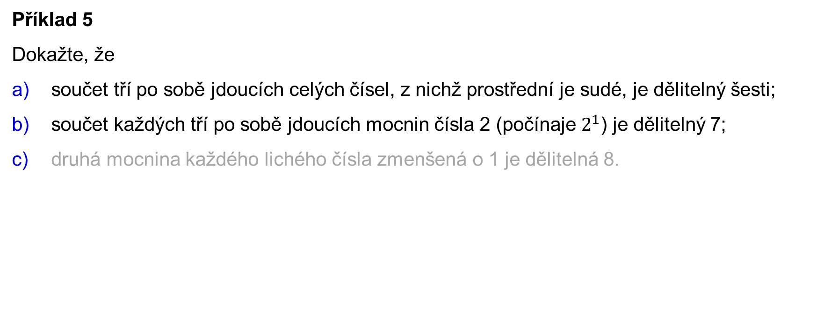
Relace dělitelnosti - příklady
Příklad 5
Dokažte, že
součet tří po sobě jdoucích celých čísel, z nichž prostřední je sudé, je dělitelný šesti;
součet každých tří po sobě jdoucích mocnin čísla 2 (počínaje $2^{1}$) je dělitelný 7;
druhá mocnina každého lichého čísla zmenšená o 1 je dělitelná 8.

